Slide 1
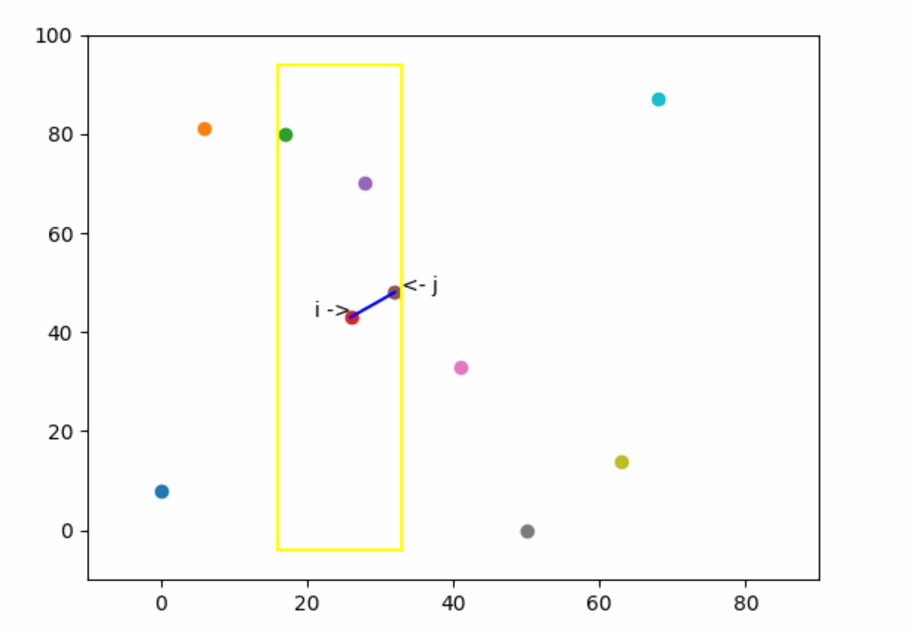
最近点对实验
李若龙 2018171028

Slide 2
问题描述
对于平面上给定的N个点，给出所有点对的最短距离，即，输入是平面上的N个点，输出是N点中具有最短距离的两点。
要求随机生成N个点的平面坐标，应用蛮力法编程计算出所有点对的最短距离。
要求随机生成N个点的平面坐标，应用分治法编程计算出所有点对的最短距离。
统计算法运行时间，比较理论效率与实测效率的差异，同时对蛮力法和分治法的算法效率进行分析和比较。
如果能将算法执行过程利用图形界面输出，可获加分。

Slide 3
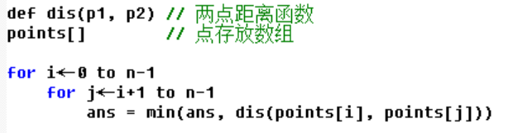
暴力法：原理
一一穷举点对，总共有Cn2种组合，也就是(n-1)*n/2，总复杂度O(n^2)
伪代码

Slide 4
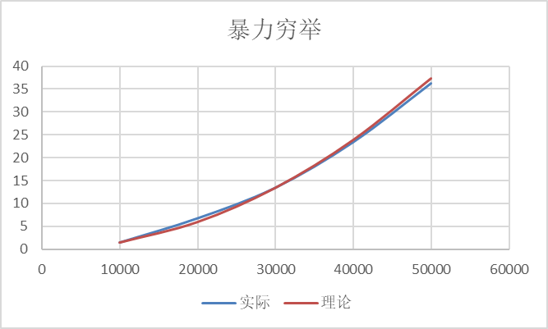
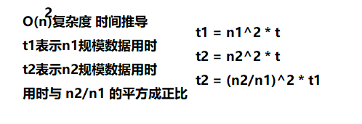
暴力法：效率分析
可以看到暴力法的时间开销非常巨大
而根据时间复杂度的推导
图像上曲线符合二次增长
时间上，规模增加x倍，时间
开销变为x^2倍，基本符合二次增长

Slide 5
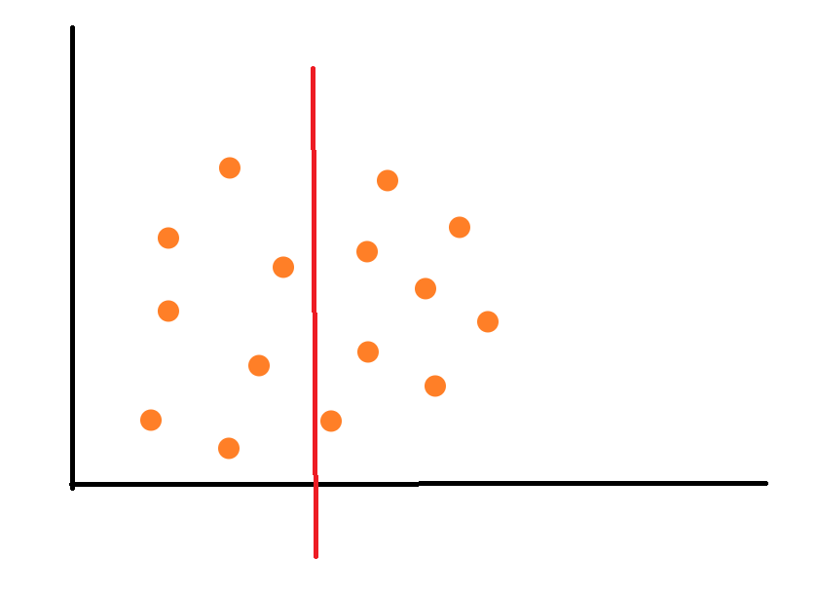
分治法：分割策略
选取中位数作为分割的标准线，能够有效的均分集合
问题分割策略：排序，取中位数
如果像快速排序，分割的策略与数据有关，那么算法便会退化，不能达到稳定的O(nlogn)，但是如果效仿归并排序，每次选取中点进行分割，那么可以使得递归树的深度稳定的控制在log（n）
这里对点做预处理，按照x升序，x相同则y升序排序，这样我们每次选取中间下标的点，都能尽量地将点分割成几何上的两半

Slide 6
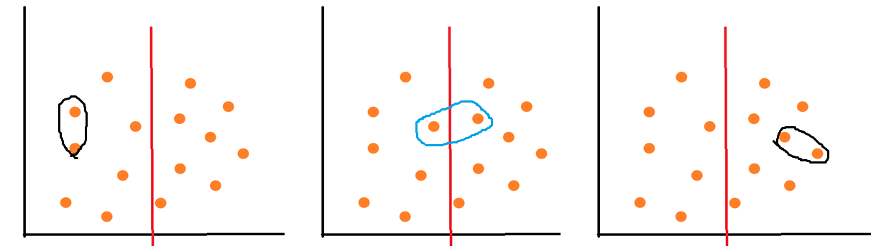
分治法：子问题存在分析
假设点对pq是问题的最优解，那么pq有三种可能
pq位于左侧子数组
pq位于右侧子数组
P位于左侧子数组，q位于右侧子数组
左右的结果好办，可以递归解决，难点是解决跨界的结果

Slide 7
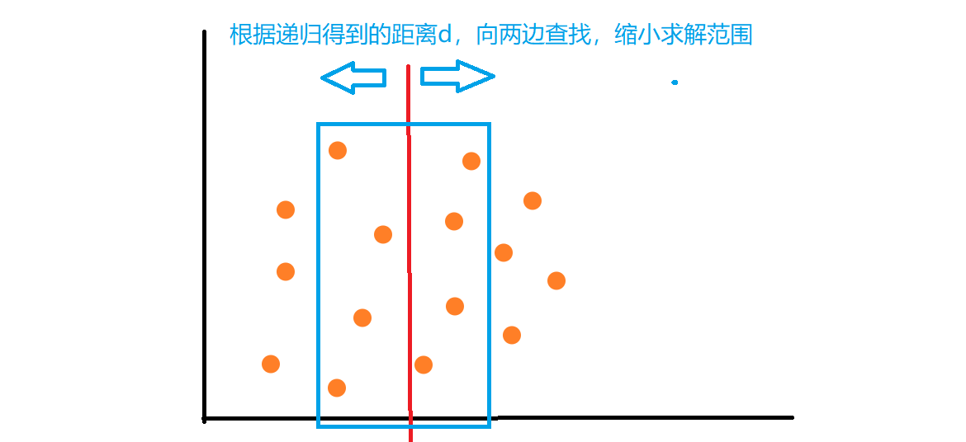
分治法：缩小问题查找空间
如果要一一配对找两边点求距离，那么合并效率还是O(n^2)，不行
递归得到两边点子集的最近点对距离，取最小值d，我们可以借此距离d来缩小我们查找的空间
从中间点向外扩散，如果点与中间点的x左边之差，大于d，那么这个点及其往后的点，都不可能是最优的答案，缩小了查找空间
左右递归得到最小值d，由常识可知：
跨界点对的x坐标之差不可能超过2d
以中位数点为中点，左右划分d长度的矩形

Slide 8
分治法：缩小查找空间的不稳定性
单纯的缩小查找空间，是不稳定的，因为有可能d很大导致空间没有被收缩，那么就提示我们不能缩小空间之后就用暴力法查找

Slide 9
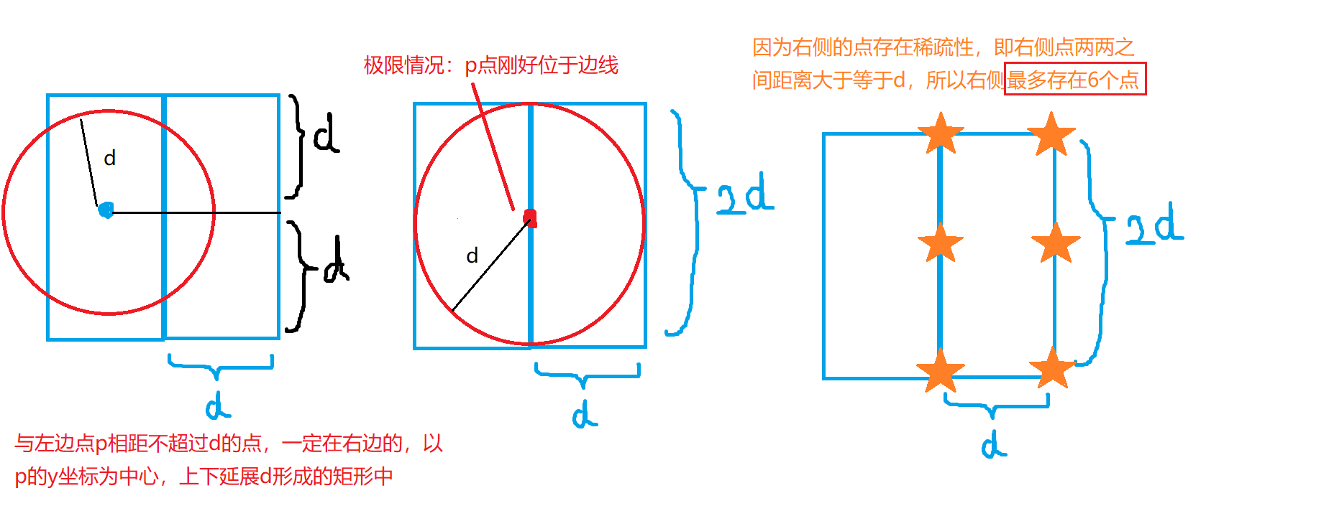
分治法：结论引入（1）
要想达到稳定的合并代价，首先引入一个结论：
对于一个p点，如果想在它右边找到一个点q使得pq距离小于等于d，那么q点的出没范围，一定在【以p的y坐标为中心，上下延展d长度】形成的矩形中
证明：画圆，圆是矩形的真子集

Slide 10
分治法：结论引入（2）
由刚刚的结论，我们已经知道了q点目标点出没的区域，就是矩形！
下面引入第二个结论：这个出没的矩形中，最多存在6个点
证明：因为d是左右问题的最小值，那么意味着：左右两边所有点两两之间距离大于等于d（稀疏性）
如图：鸽巢原理

Slide 11
分治法：常数查找
由结论1可以知道，目标点出现的区域是矩形，而结论2告诉我们矩形内最多存在6个点
这意味着我们可以用常数的时间，找到矩形内可能的6个点即可，而不用枚举所有点，这大大加快了合并的代价

Slide 12
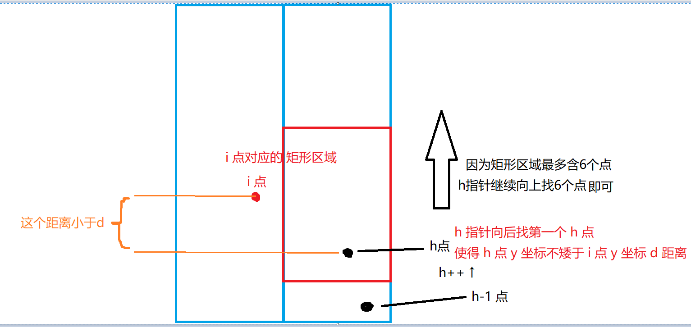
分治法：常数查找
前面分析出找到6个点即可，那么如何快速找到6点呢？
回想起划分矩形的规则：以y坐标上下d距离划分
对于左右划分后的集合中的所有点，选择一个左边的i点，右边的h点们，不一定都是在i点的矩形范围内的，我们要先排除那些过低的点，假设y是有序的，我们可以按照y升序，顺序查找，直到找到一个y坐标合适（足够大）的点h，然后再找6个点（结论2），必出答案，这提醒我们对y排序

Slide 13
分治法：常数查找时间分析
因为左右点集都是升序，这表明，i++之后，下一个i点的d*2d矩形的下边界一定会提升，而h指针随着做出更新即可，不需要重新开始顺序查找
因为i点矩形的下边界是递增的，h指针不走回头路，h指针最多从0增加到右边区域点的个数，最多n/2次，所以遍历左边点集，h迭代的次数，均摊到每一次i迭代，就是均摊一次，O(1)，而查找矩形区域总共是6个点，也是常数时间可以完成，所以总的复杂度仍然是O(n)

Slide 14
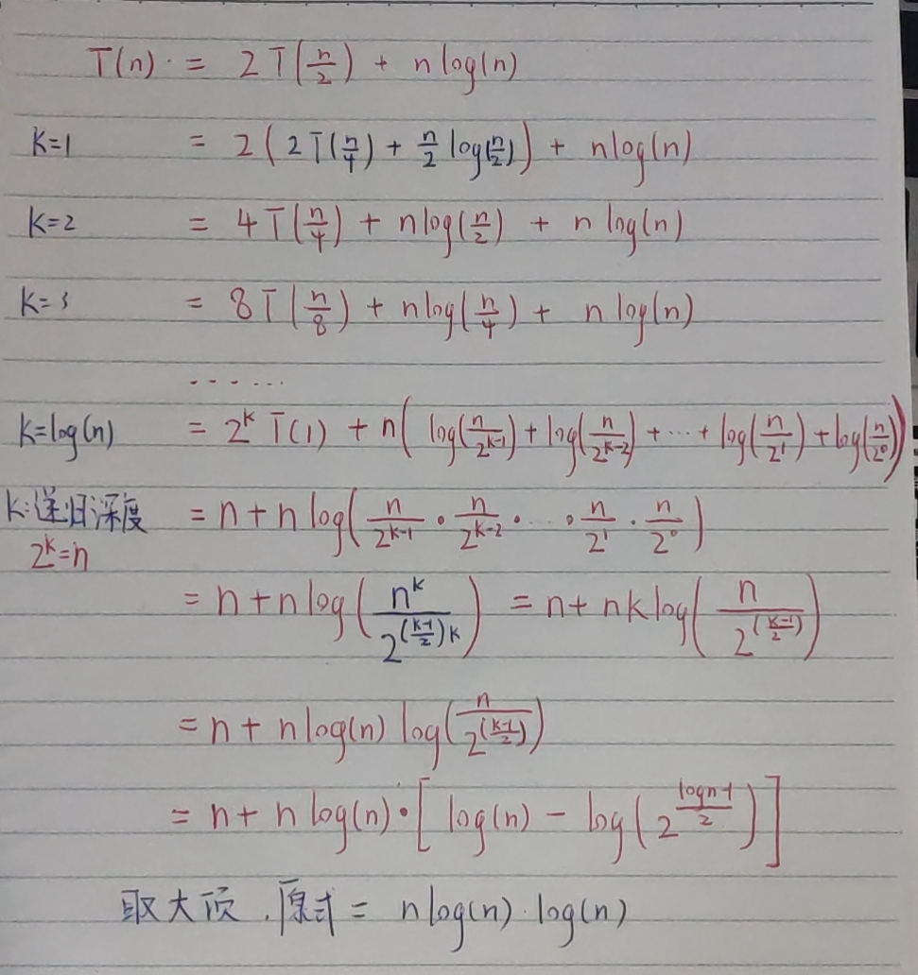
分治法：时间效率分析及其优化
因为要排序，那么合并代价至少是O(nlog(n))，由递推法：
复杂度是O(nlog(n)log(n))
优化：
可以效仿归并排序，在递归的同时完成对两边点的归并
从而使合并代价由O(nlog(n))变为O(n)，整体复杂度：
O(nlog(n))

Slide 15
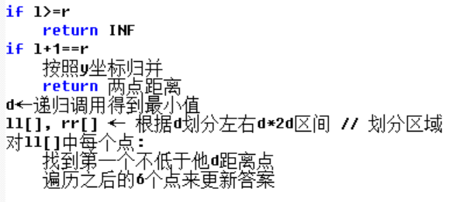
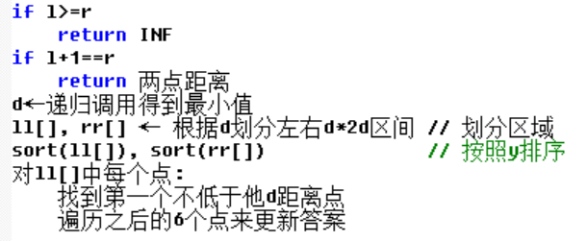
分治法：伪代码
归并+分支法
分治法

Slide 16
分治法：测试流程
测试之前做了270万（2715633）次验证，生成随机数据，比对两种分治法与暴力法的结果（暴力法保证正确），结果三种方法结果全部相等，排除算法bug导致时间不同差
每一次测试随机生成50组规模为batch的数据，利用哈希set确保数据中没有重复的点，点坐标的范围是 [0，sqrt(batch)*3] 保证随着规模的变化，数据的密集程度不会有太大的改变，排除点稀疏程度导致的时间误差
生成的每组数据被复制若干份，保证每次每个算法用到的数据是同一批，排除数据随机生成导致的时间差

Slide 17
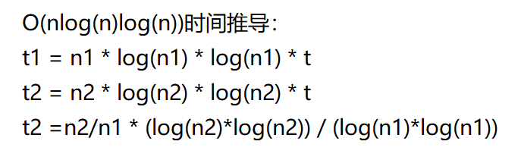
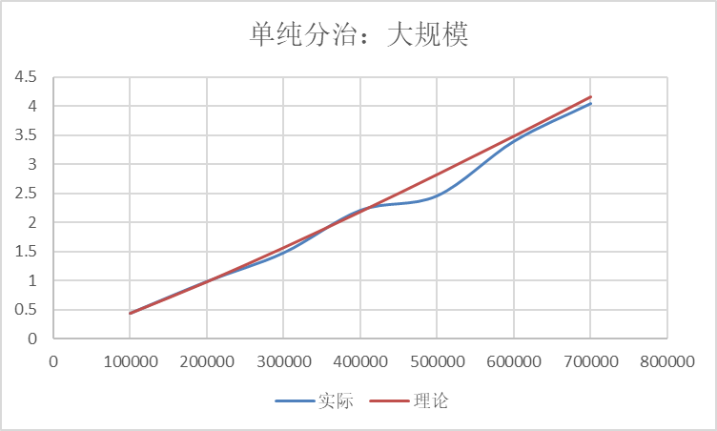
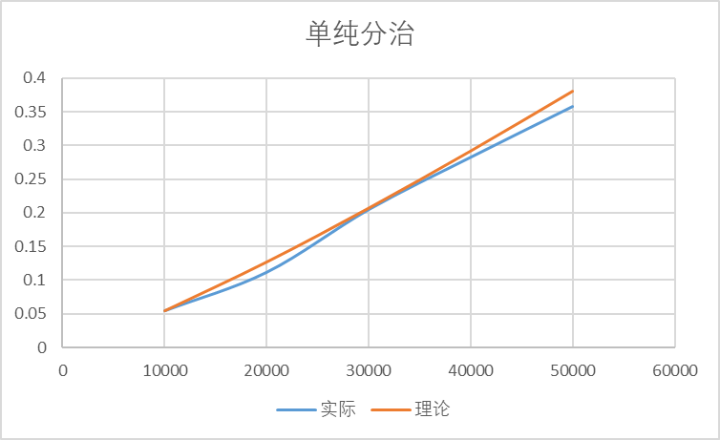
单纯分治法：时间效率分析
在图像上基本符合二次增长，而时间上也是符合上述的推导，因为每次需要遍历数组划分d*2d的区间，导致合并代价稳定在O(n)，总体看来曲线比较稳定

Slide 18
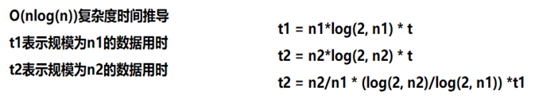
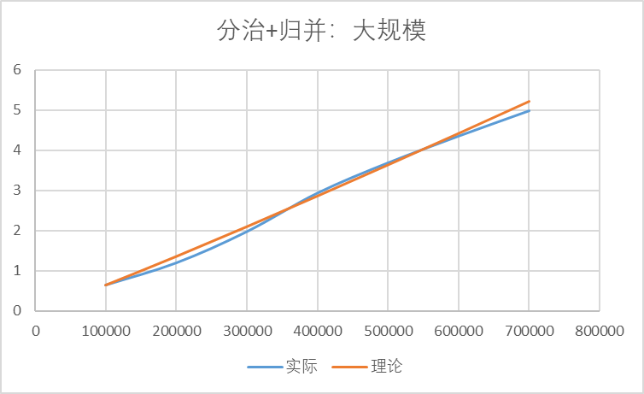
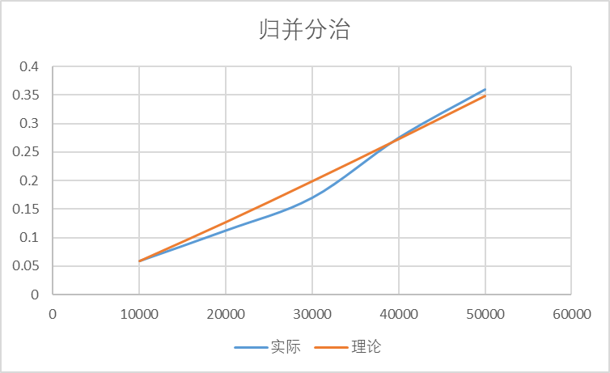
分治归并法：时间效率分析
可以看到预测的时间虚高，猜测可能是算法常数过多
，常数在小规模下产生大的影响，而预测曲线认为：
规模变大，常数也变大，从而导致结果虚高

Slide 19
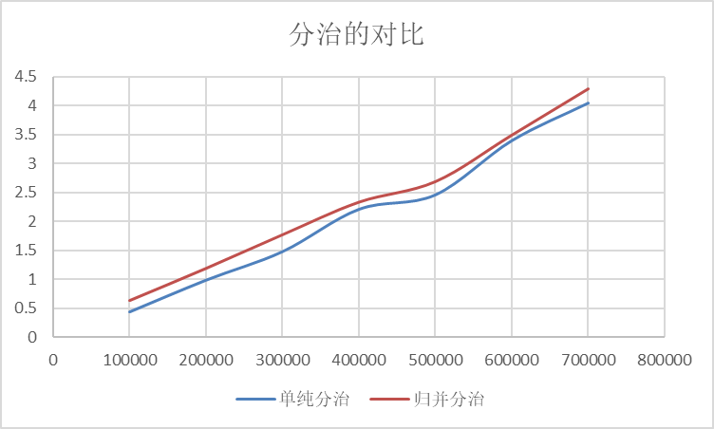
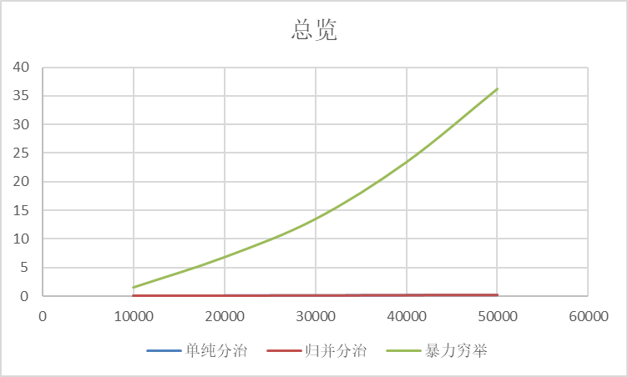
总览与对比
可以看到，不管是何种分治法，效率远高于暴力法
两种分治法，测试结果相差无几，而造成这种现象的原因是：
数据具有随机性，很难让单纯分治法取得最坏情况，这么一均摊，时间自然快了

Slide 20
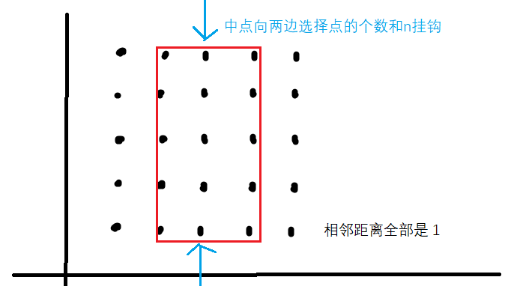
分治法：特殊情况
使用等距离的密集点来测试

Slide 21
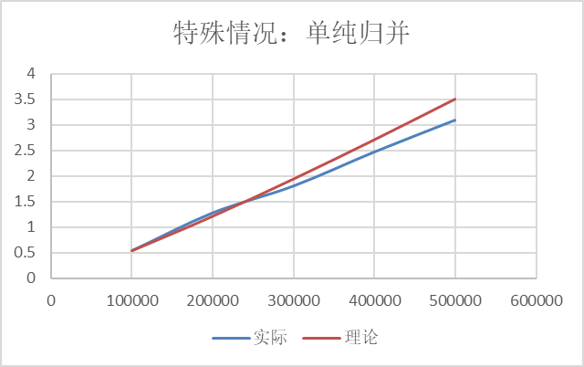
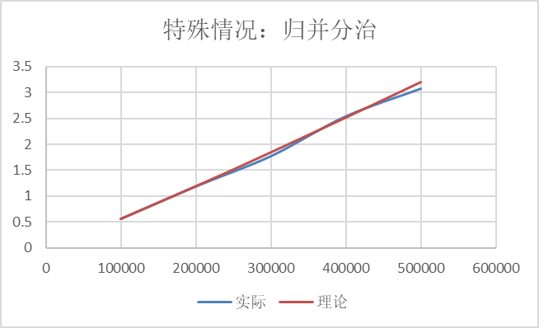
分治法：特殊情况
因为不论是归并还是分治+归并，因为合并代价都比较稳定，在极端的数据情况下，仍然能有好的表现

Slide 22
图 形 演 示

Slide 24
总结
Int与double转换与舍入
在测试递归程序的时候，一定要保证合并操作的正确性，递归的答案可以先用暴力法代替，然后观察合并的结果是否和暴力法结果一致
遇到问题的时候要想，能否通过数学的方法，压缩问题的解，使得求解范围缩小，甚至变为常数，比如通过划分d*2d的矩形来压缩求解的空间
合并问题的时候需要考虑：如果左右已经有序了，会不会减少合并的代价？比如逆序对问题，也是通过同样的思想，分治的同时归并，然后利用数据的有序性，将合并问题的代价由O(n^2)减少到O(n)
代码的常数开销也很重要，代码常数开销过大，可能会导致预测的时间出现偏差，编程时应该尽量减小常数的开销

